Slide 1


MEMBER ACQUISITION

Slide 2
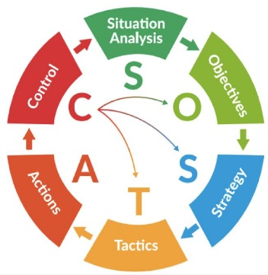
S: Transaksi bulanan dine in kurang lebih 10,000 transaksi
W: Benefit kurang menarik
O: Transaksi dine in di 4 outlet (Cisitu, Metro, Unjani) kurang lebih 7,000 transaksi
T: Membership program dapat meningkatkan customer expectation.
Meningkatkan jumlah member Crisbar hingga 850
Reward kepada customer
Kasir menawarkan kepada customer “Kak mau gratis kulit ayam? Caranya Cuma jadi member, gratis!” (Top down communication)
Next Slide
Berkordinasi dengan divisi terkait untuk memastikan program berjalan setiap hari, contoh: Restaurant Manager memastikan crew menawarkan membership
Melakukan analisa dari kejadian hingga 25 April dan langsung menyiapkan perbaikan untuk bulan Mei
*Sumber BPS 2019

Slide 3

Tactics
Looster Gratis Chicken Skin dipajang di dekat kasir
Kasir ”Kak mau gratis kulit ayam? Caranya Cuma jadi member, Gratis!”

Slide 4
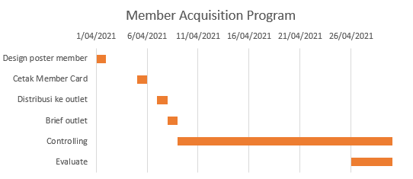
Action
Design poster member | Ali
Cetak Member Card | Asti
Distribusi ke outlet | Pak Yudi
Brief outlet | Ali & RM
Controlling | Ali & RM
Evaluate | Ali

Slide 5
Revisi Action
Akan di breakdown target per rush hour per cabang untuk controlling
https://docs.google.com/spreadsheets/d/1_m0IpPpXZwzRbVPwZgZlg-iuvNjs22UOsdY0MXMgxCk/edit#gid=0
Akan diselingi dengan catatan kasir yang wajib di tempel di cabang mengikuti 2 prosedur ini
https://docs.google.com/document/d/1KjZCtCGlHd8lo1FFGvizVedJXdYiyw7qtm2uuRA7XYo/edit
https://docs.google.com/document/u/2/d/1JiS8TIa3yRCtgIsBFpIzLX4kO728_nIJAN7uzl5Ash8/edit?usp=drive_web&ouid=112489857494199553564

Slide 6
Budgeting
Outlet | Qty
Cisitu | 95
Jatinangor | 59
Margahayu | 52
Sukabirus | 19
Sukapura | 34
Unjani | 91
Total | 350
Budget member | Price | Price | Total
Kartu | 850 | 386 | 328,100
Chicken Skin | 850 | 2200 | 1,870,000
Grand Total |  |  | 2,198,100

